Slide 1
GATEWAYS

Slide 2
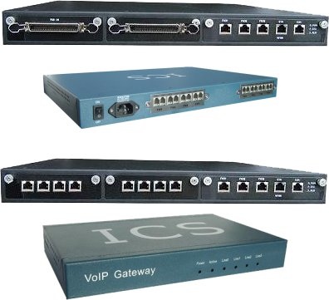
¿QUÉ ES?
ES UN EQUIPO PARA INTERCONECTAR REDES CON PREOTOCOLOS Y ARQUITECTURAS COMPLETAMENTE COMO:SISTEMA DE CABLEADO.

